Slide 1
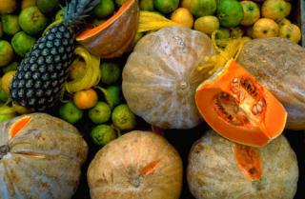
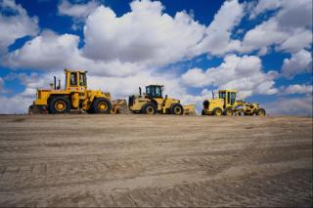
Агропромышленный комплекс России.

Slide 2
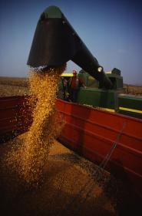
План урока:
Состав АПК;
Значение;
Особенности сельского хозяйства;
Мелиорация;

Slide 3
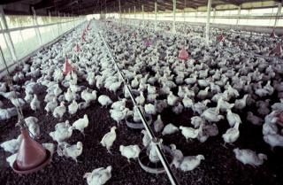
1.Используя текс § 31 стр.156, дайте определение АПК (агропромышленный комплекс).
Агропромышленный комплекс –
совокупность взаимосвязанных отраслей
хозяйства, участвующих в производстве,
Переработке сельскохозяйственной
продукции и доведении ее до потребителя.

Slide 4
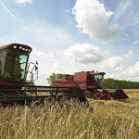
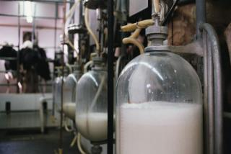
2.Используя рис. 51 стр. 157, расскажите о составе АПК.
I – отрасли, обслуживающие с/х.
II – сельское хозяйство.
III - отрасли, перерабатывающие с/х продукцию.

Slide 5
3.Задание: распределите отрасли хозяйства по 3 звеньям АПК.
Сельскохозяйственное машиностроение,
пищевая промышленность,
основная химия, рыболовство,
овцеводство, виноградарство,
селекция, мелиорация, полеводство,
пчеловодство, торговля, сахарная
промышленность.

Slide 6
Проверка:
Сельскохозяйственное машиностроение, основная химия, селекция, мелиорация.
Рыболовство, овцеводство, виноградарство, полеводство, пчеловодство.
Пищевая промышленность, торговля, сахарная промышленность.

Slide 7
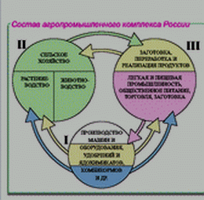
5.Вопрос: Что объединяет эти звенья в единый комплекс?
4.Назовите основную задачу АПК.
Обеспечивать людей продуктами питания.
Нужно не только произвести
сельскохозяйственную продукцию,
но и сохранить, качественно
переработать и вовремя доставить
населению.

Slide 8
6.Используя карту атласа «Машиностроение», выпишите центры с/х машиностроения.
Ростов-на-Дону, Таганрог, Рязань, Омск, Рубцовск, Бежецк.
7.Используя карту атласа «Химическая промышленность», приведите примеры центров производства минеральных удобрений.
Калийные удобрения – Соликамск, Березняки.
Фосфорные удобрения – Воскресенск.
Азотные удобрения – Новомосковск, Тольятти, Новгород, Магнитогорск, Щекино.

Slide 9
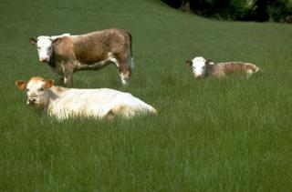
Сельское хозяйство.
1. Используя текст учебника
стр. 157-158, выделите
особенности с/х:
Зависит от природных условий;
Сезонность;
Использование живых организмов;
Земля является и средством труда и предметом труда;

Slide 10
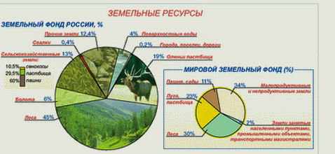
Земельные ресурсы России.
2. Используя текст учебника стр. 159, назовите долю с/х угодий России, пашни и сравните по табл. 35 с другими странами мира.
с\х угодья – 13% - 222 млн. га;
Пашня – 7% - 126 млн.га;
На душу населения – 1,5; 0,8 – высокие показатели.

Slide 11
Мелиорация.
3. Почему качество земель ухудшается?
Подвержены: заболачиванию (20%),
Засолению (18%), эрозии (23%), засухе…
5%

Slide 12
Виды мелиораций:
Используя карту учебника, приведите примеры мелиорации на территории нашей страны.

Slide 13
Проблемы АПК.
Недостаток техники (особенно специализированной);
Низкий уровень механизации;
Техника низкого качества;
Увеличение площадей земель, подверженных эрозии;
Уплотнение почвы сельхозтехникой;

Slide 14
Обеспеченность сельхозорганизаций
минеральными удобрениями: проанализируйте
диаграмму и сделайте вывод:

Slide 15
Импорт продовольствия и
сельскохозяйственного сырья,
млрд долл.
Сделайте вывод:

Slide 16
Географический диктант:
1. Основным звеном АПК является…
2. Мероприятия, целью которых является повышение качества почвы, называется …
3. Отрасли, обеспечивающие развитие сельского хозяйства:
А - Б -
4. Главная задача АПК –
5. Отрасли, перерабатывающие продукцию сельского хозяйства:
А - Б –
6. Основные отрасли сельского хозяйства:
А - Б -

Slide 17
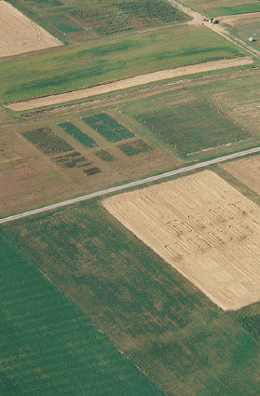
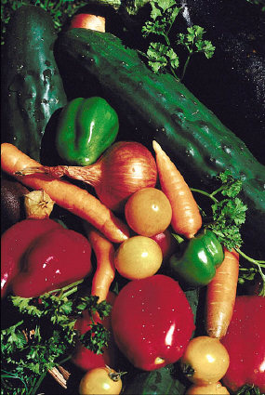
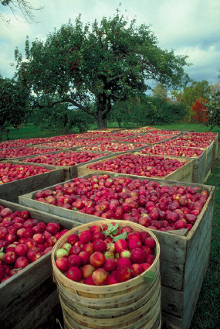
Домашнее задание: § 31

